Slide 1
Sécurisation de l'Enterprise-D
Zabbix
Prometheus
Grafana
ELK
Wireshark
TheHive
MISP
Supervision, détection et réponse à incident — Missions 01 à 09
Quentin
Bachelor Cybersécurité · 3ᵉ année · Projet SecuEnterprise
Notes:
Bonjour à tous. Je vais vous présenter mon projet SecuEnterprise. L'objectif était de mettre en place, sur une petite infrastructure, une chaîne complète de sécurité : superviser les machines, détecter les anomalies, analyser le trafic, et savoir réagir en cas d'incident. Je vais vous présenter les neuf missions dans l'ordre.

Slide 2
Ordre de mission : protéger le vaisseau et son équipage
1
2
3
4
Superviser
Alerter
Analyser
Réagir
Zabbix, Prometheus et Grafana collectent CPU, RAM et disque des systèmes du vaisseau
Déclencheurs Zabbix et Watcher Elasticsearch détectent les anomalies sans intervention humaine
Capture réseau tshark/Wireshark, indexation ELK et recherches KQL dans Kibana
Playbooks de réponse, gestion de cas TheHive et partage d'IoC via MISP
Missions 01 → 03
Missions 04 → 05
Missions 05 → 07
Missions 08 → 09
Compétences visées : administrer et sécuriser une infrastructure virtualisée · détecter et traiter les incidents · mesurer le niveau de sécurité · mettre en œuvre la supervision
Notes:
Ces neuf missions répondent à quatre objectifs. D'abord superviser, avec Zabbix, Prometheus et Grafana. Ensuite alerter, pour être prévenu automatiquement d'un problème. Puis analyser le trafic réseau, avec Wireshark et la stack ELK. Et enfin réagir, avec des procédures de réponse, TheHive et MISP.

Slide 3
Architecture du labo : 4 VM Debian 12 sur un réseau NAT
ENT-OPS
ENT-ELK
ENT-SOC
ENT-BRIDGE
172.16.0.10 · Supervision
172.16.0.20 · Ordinateur central
172.16.0.30 · Centre de réponse
172.16.0.40 · Passerelle / capteur
Zabbix 7.0 (serveur + web)
Prometheus :9090
Grafana :3000
Elasticsearch 8.19 :9200
Logstash :5044
Kibana :5601 · Watcher
TheHive (gestion de cas)
MISP (partage d'IoC)
Playbooks
tshark → capture.csv
Filebeat → Logstash
Agent Zabbix · node_exporter
4 Go · 2 vCPU · 20 Go
8 Go · 4 vCPU · 40 Go
10 Go · 4 vCPU · 60 Go
2 Go · 1 vCPU · 20 Go
VMnet8 · NAT · 172.16.0.0/24 · passerelle/DNS 172.16.0.2 · chrony + fuseau Europe/Paris sur chaque VM
Flux : BRIDGE → ELK (Filebeat :5044) · OPS → BRIDGE/ELK (agent :10050, node_exporter :9100) · alertes ELK → SOC
Notes:
Tout tourne dans un labo VMware, avec quatre machines Debian 12 sur le même réseau. ENT-OPS héberge les outils de supervision. ENT-ELK centralise et analyse les logs. ENT-SOC est dédiée à la réponse à incident. Et ENT-BRIDGE est la machine surveillée : c'est aussi elle qui capture le trafic réseau.

Slide 4
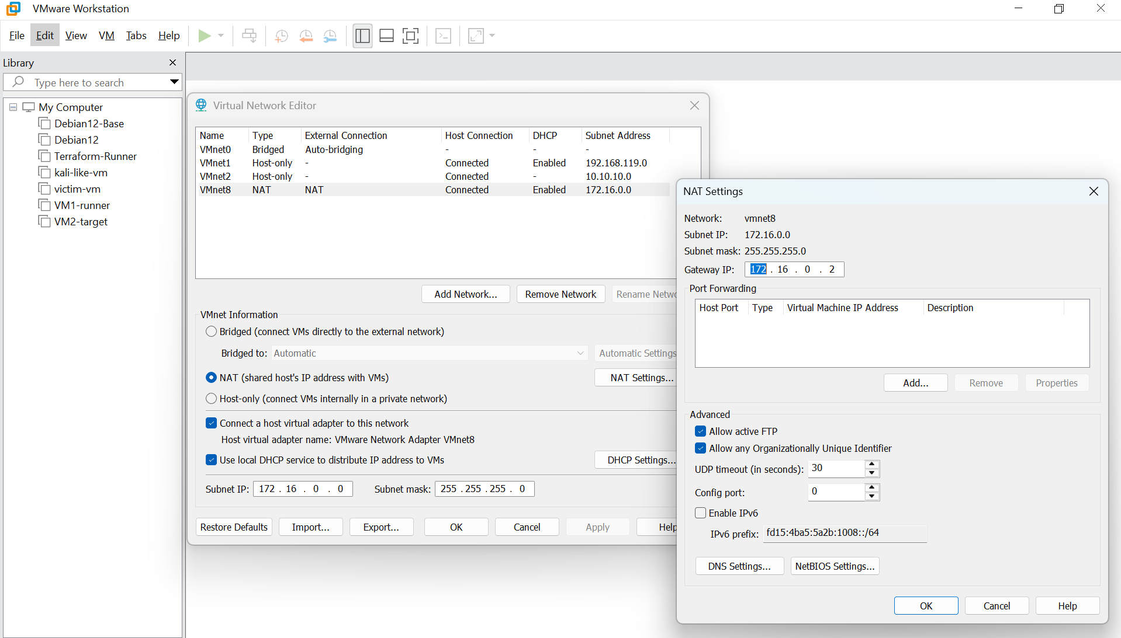
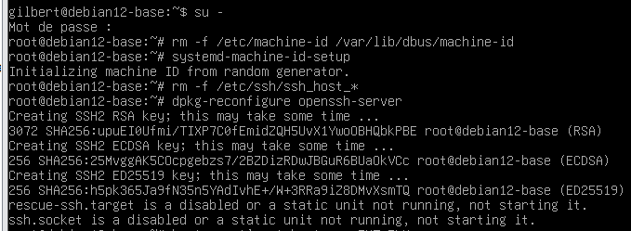
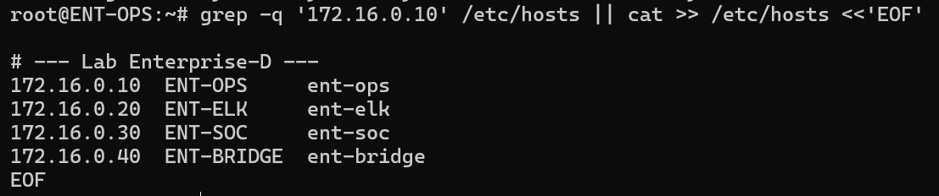
Préparation des VM : clonage propre et réseau maîtrisé
Clone assaini : nouveau machine-id et clés SSH
VMnet8 en NAT, sous-réseau 172.16.0.0/24, passerelle .2
Clonage depuis Debian12-Base : regénérer machine-id et clés SSH, sinon les 4 VM partagent la même identité
IP fixes (/etc/network/interfaces) .10 → .40, DNS 172.16.0.2, nom d'hôte par VM
Socle commun : mises à jour, outils (curl, jq, chrony), horloge synchronisée — indispensable pour corréler les journaux
Résolution de noms commune dans /etc/hosts
Notes:
Avant toute installation, j'ai préparé les machines. Comme elles sont clonées à partir de la même image, j'ai régénéré leur identifiant système et leurs clés SSH, sinon elles se présenteraient toutes comme la même machine. J'ai ensuite fixé les adresses IP, déclaré les noms d'hôtes, et synchronisé les horloges, ce qui est indispensable pour corréler des logs entre plusieurs machines.

Slide 5
Supervision des systèmes
01 – 04
Missions 01 à 04 · Zabbix, Prometheus, Grafana et alertes
Notes:
Je commence par la partie supervision.

Slide 6
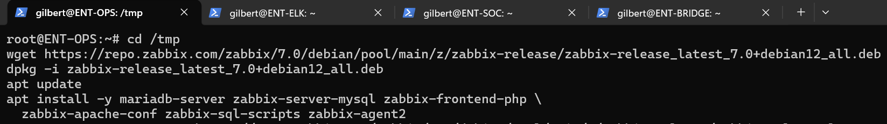
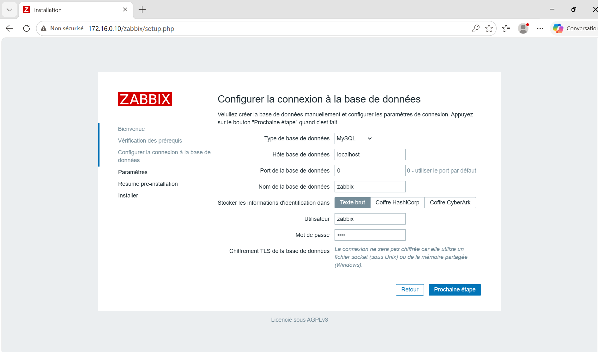
Installation et configuration de Zabbix
01
Étapes sur ENT-OPS (172.16.0.10)
Dépôt officiel Zabbix 7.0 et paquets serveur/front/agent
Ajout du dépôt zabbix-release 7.0 pour Debian 12
Installation : MariaDB, zabbix-server-mysql, frontend PHP (Apache), agent 2
Création de la base en utf8mb4_bin + import du schéma server.sql.gz
DBPassword renseigné dans zabbix_server.conf
Services activés : zabbix-server, zabbix-agent2, apache2
Vérification : ports 10051 (serveur), 10050 (agent), 80 (web) en écoute
Assistant web terminé → Zabbix 7.0.30 opérationnel, mot de passe Admin par défaut changé
Assistant web : connexion à la base MariaDB « zabbix »
Notes:
Mission 01 : Zabbix. Je l'ai installé sur ENT-OPS depuis le dépôt officiel, avec sa base MariaDB et son interface web. J'ai vérifié que le serveur, l'agent et le site web écoutaient bien sur leurs ports, puis j'ai terminé l'installation et changé le mot de passe administrateur par défaut.

Slide 7
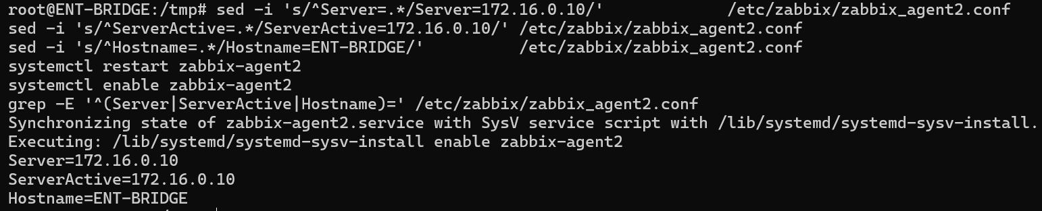
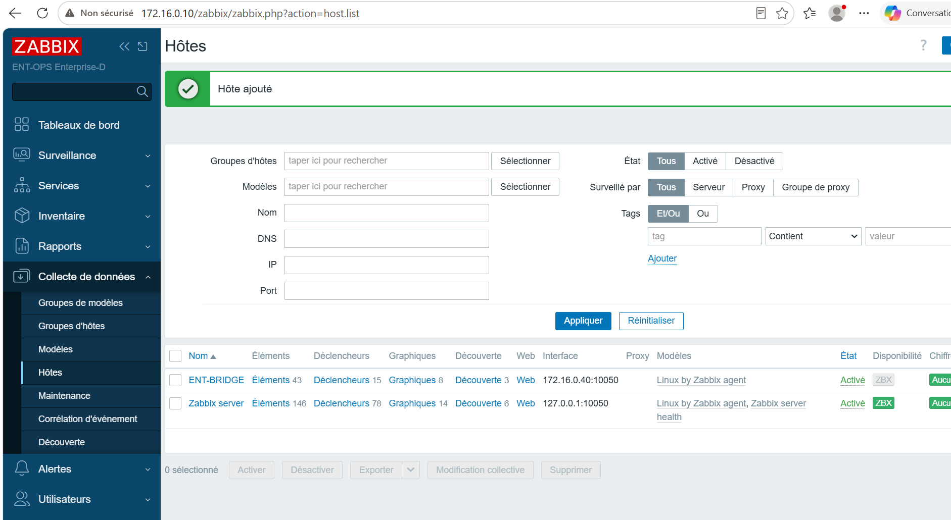
Systèmes du vaisseau ajoutés et métriques collectées
01
RESSOURCES SURVEILLÉES SUR ENT-BRIDGE
Ressource | Élément Zabbix | Valeur
CPU | CPU utilization | 0,88 %
RAM | Available memory in % | 69,8 %
Disque | FS [/]: Space: Used, in % | 15,3 %
Agent 2 sur ENT-BRIDGE : Server / ServerActive = 172.16.0.10
Agent Zabbix 2 installé sur ENT-BRIDGE, écoute sur :10050
Le modèle Linux fournit 68 éléments, 25 déclencheurs et 14 graphiques
Les 3 ressources exigées par la mission sont collectées toutes les minutes
ENT-BRIDGE ajouté avec le modèle « Linux by Zabbix agent » — disponibilité ZBX verte
Notes:
J'ai ensuite ajouté ENT-BRIDGE comme hôte à superviser. Son agent Zabbix est configuré pour ne répondre qu'au serveur. Le modèle Linux fournit directement soixante-huit éléments, et les trois ressources demandées, CPU, mémoire et disque, remontent toutes les minutes.

Slide 8
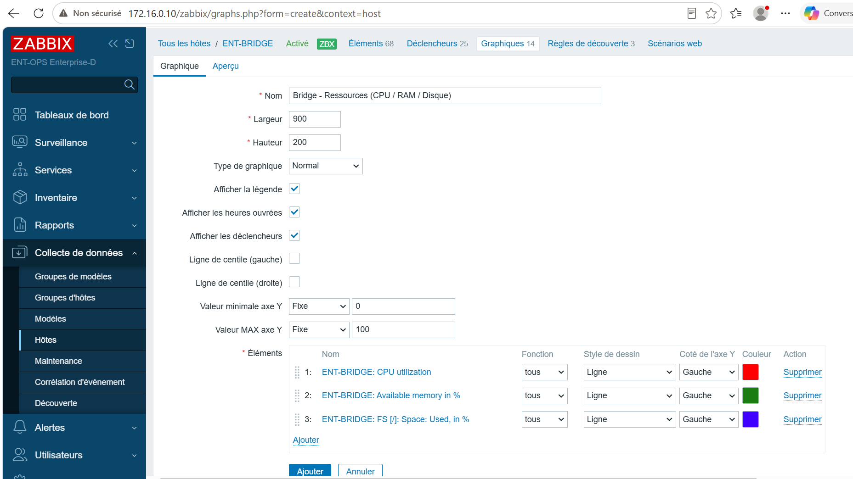
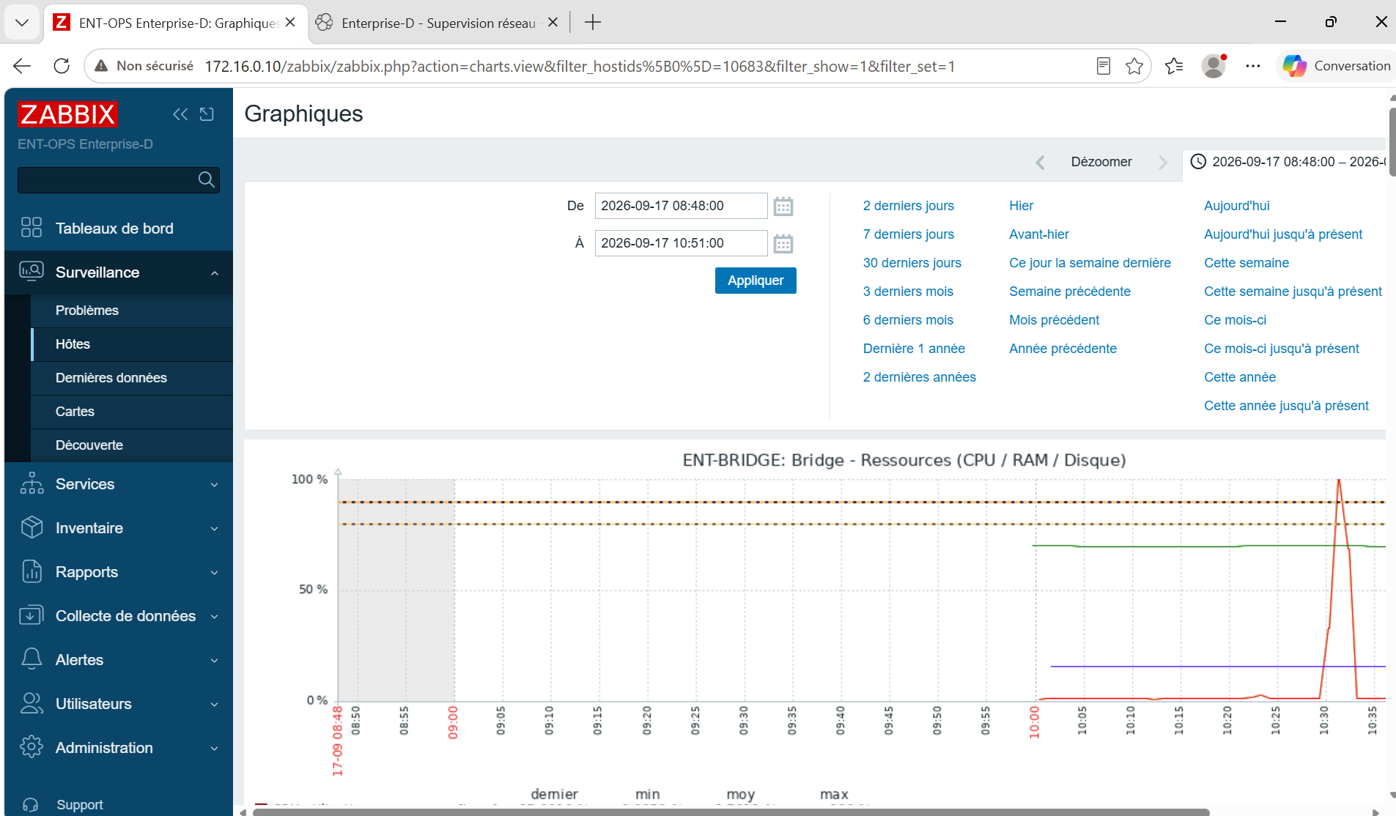
Graphique personnalisé CPU / RAM / Disque
01
Définition : 3 éléments, axe Y fixé de 0 à 100 %
Rendu : pic CPU à 100 % vers 10 h 31 pendant le test de charge
Construction
Lecture
Rouge : CPU utilization · vert : Available memory in % · bleu : FS [/] Used in % — trois ressources sur une seule échelle en %.
Seul le CPU réagit à la charge : la RAM et le disque restent stables. Les pointillés matérialisent les seuils des déclencheurs.
Notes:
Pour visualiser ces données, j'ai créé un graphique qui regroupe les trois ressources sur une même échelle en pourcentage. Pour le tester, j'ai chargé le processeur à fond pendant deux minutes. On voit la courbe du CPU monter à cent pour cent, alors que la mémoire et le disque ne bougent pas.

Slide 9
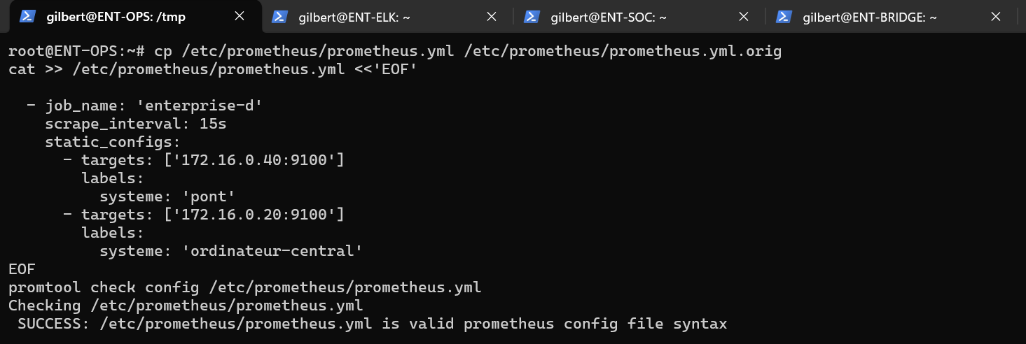
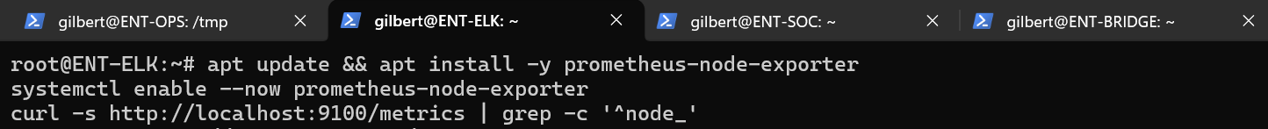
Installation de Prometheus et jobs de scrape
02
Modèle « pull »
Contrairement à Zabbix, Prometheus va lui-même chercher les métriques en HTTP auprès d'exporters. node_exporter publie CPU, RAM et disque sur le port 9100.
Job « enterprise-d » ajouté à prometheus.yml, validé par promtool
Job enterprise-d
scrape_interval : 15 s
172.16.0.40:9100 → systeme = pont
172.16.0.20:9100 → systeme = ordinateur-central
Labels métier pour filtrer dans Grafana
node_exporter installé sur ENT-ELK (idem ENT-BRIDGE)
Notes:
Mission 02 : Prometheus. Contrairement à Zabbix, ce n'est pas un agent qui envoie les données : c'est Prometheus qui vient les récupérer, auprès de petits services appelés exporters. J'ai installé node_exporter sur ENT-ELK et ENT-BRIDGE, puis déclaré ces deux machines dans un job de collecte, avec une étiquette pour identifier chacune.

Slide 10
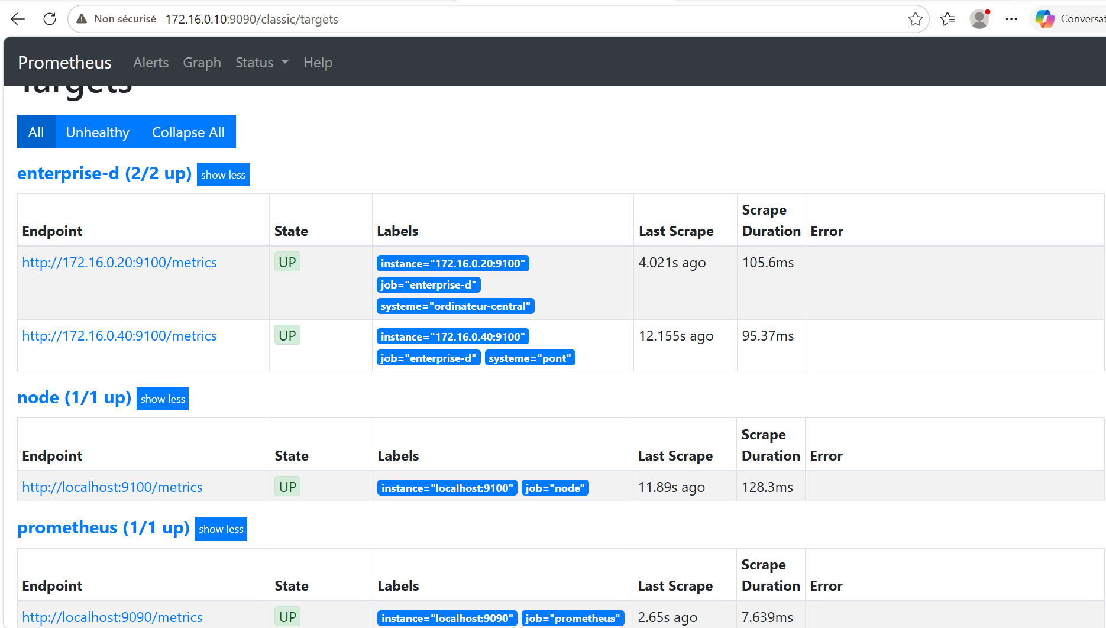
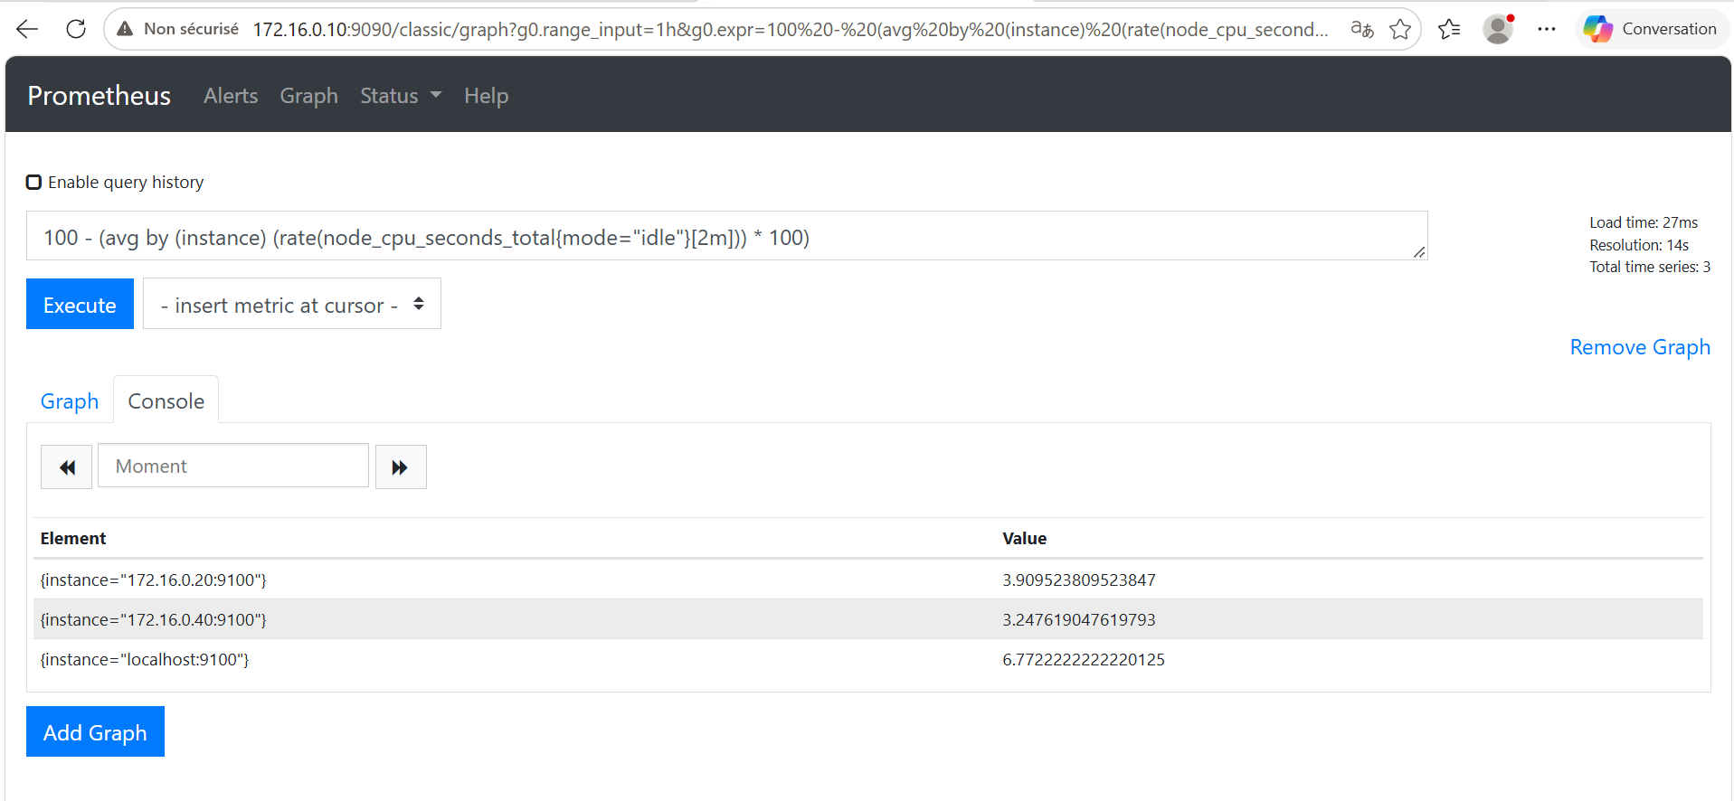
Cibles actives et première requête PromQL
02
CPU utilisé par instance calculé en PromQL
100 - (avg by (instance) (rate(node_cpu_seconds_total{mode="idle"}[2m])) * 100)
Status → Targets : enterprise-d 2/2 UP, node et prometheus UP
4 cibles scrapées sans erreur, durée < 130 ms
Lecture : le temps « idle » du CPU est inversé pour obtenir le % utilisé
Notes:
Sur la page des cibles, les quatre sources sont bien remontées. J'ai ensuite écrit une première requête PromQL qui calcule le pourcentage de CPU utilisé sur chaque machine. C'est cette requête que je réutilise ensuite dans Grafana.

Slide 11
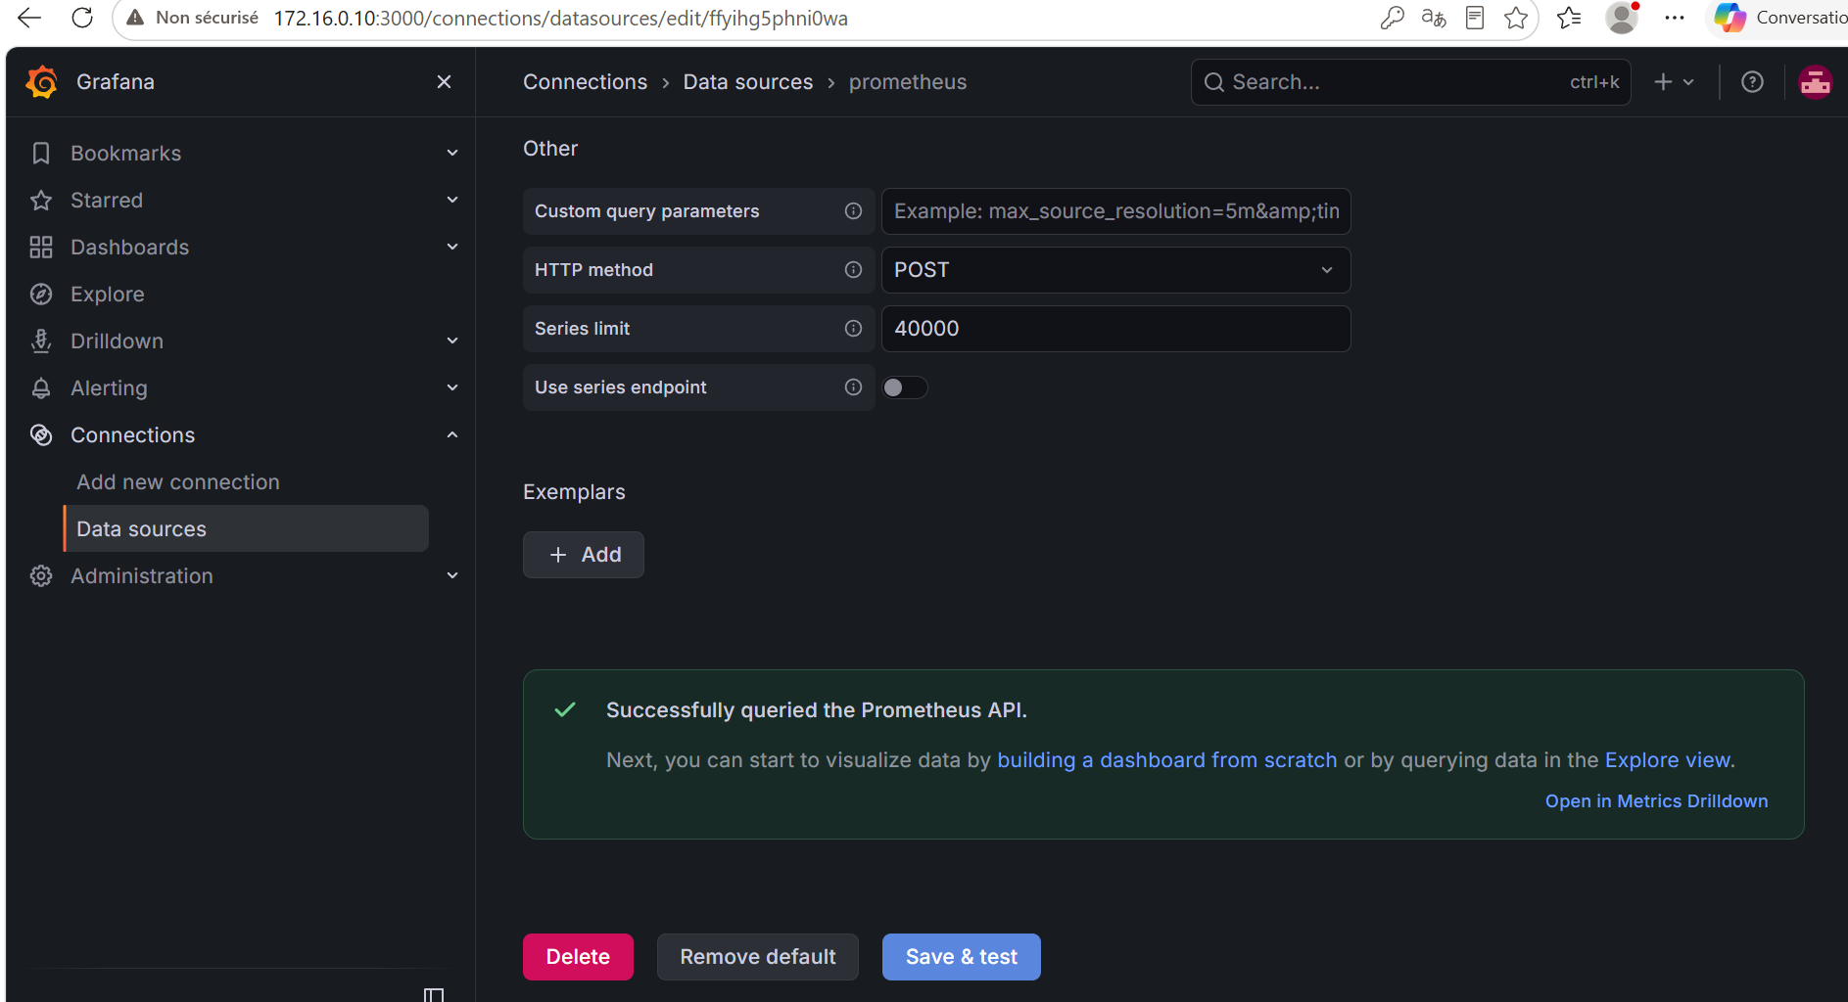
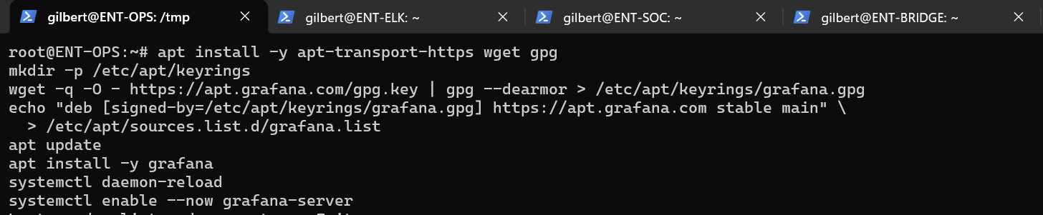
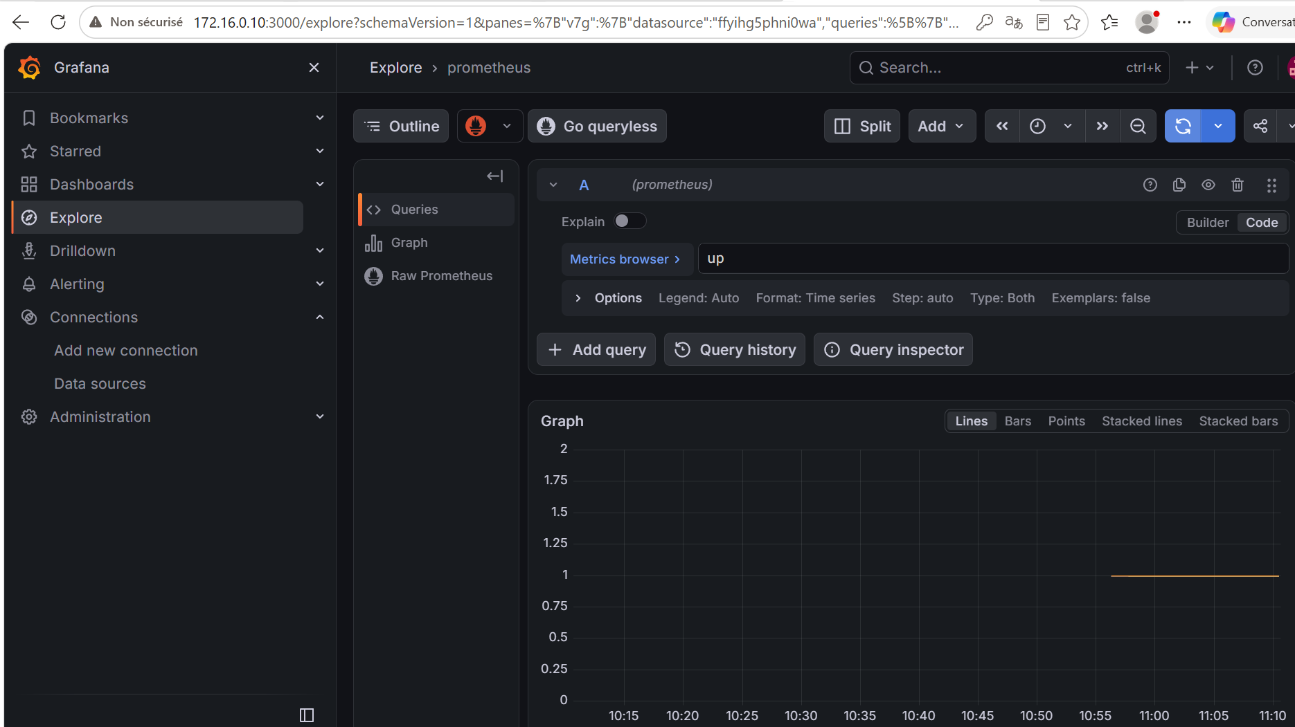
Installation de Grafana et source Prometheus
03
Dépôt APT officiel Grafana signé par clé GPG
grafana-server en écoute sur :3000
Save & test : l'API Prometheus répond
Dépôt signé : clé importée dans /etc/apt/keyrings, jamais de paquet non vérifié
Source de données : Prometheus local (http://localhost:9090)
Mot de passe admin par défaut changé à la première connexion
Explore : requête up sur la source Prometheus
Notes:
Mission 03 : Grafana. Je l'ai installé depuis son dépôt officiel, j'ai changé le mot de passe par défaut, puis je l'ai connecté à Prometheus. Le test de connexion est validé, et une première requête confirme que les données arrivent bien.

Slide 12
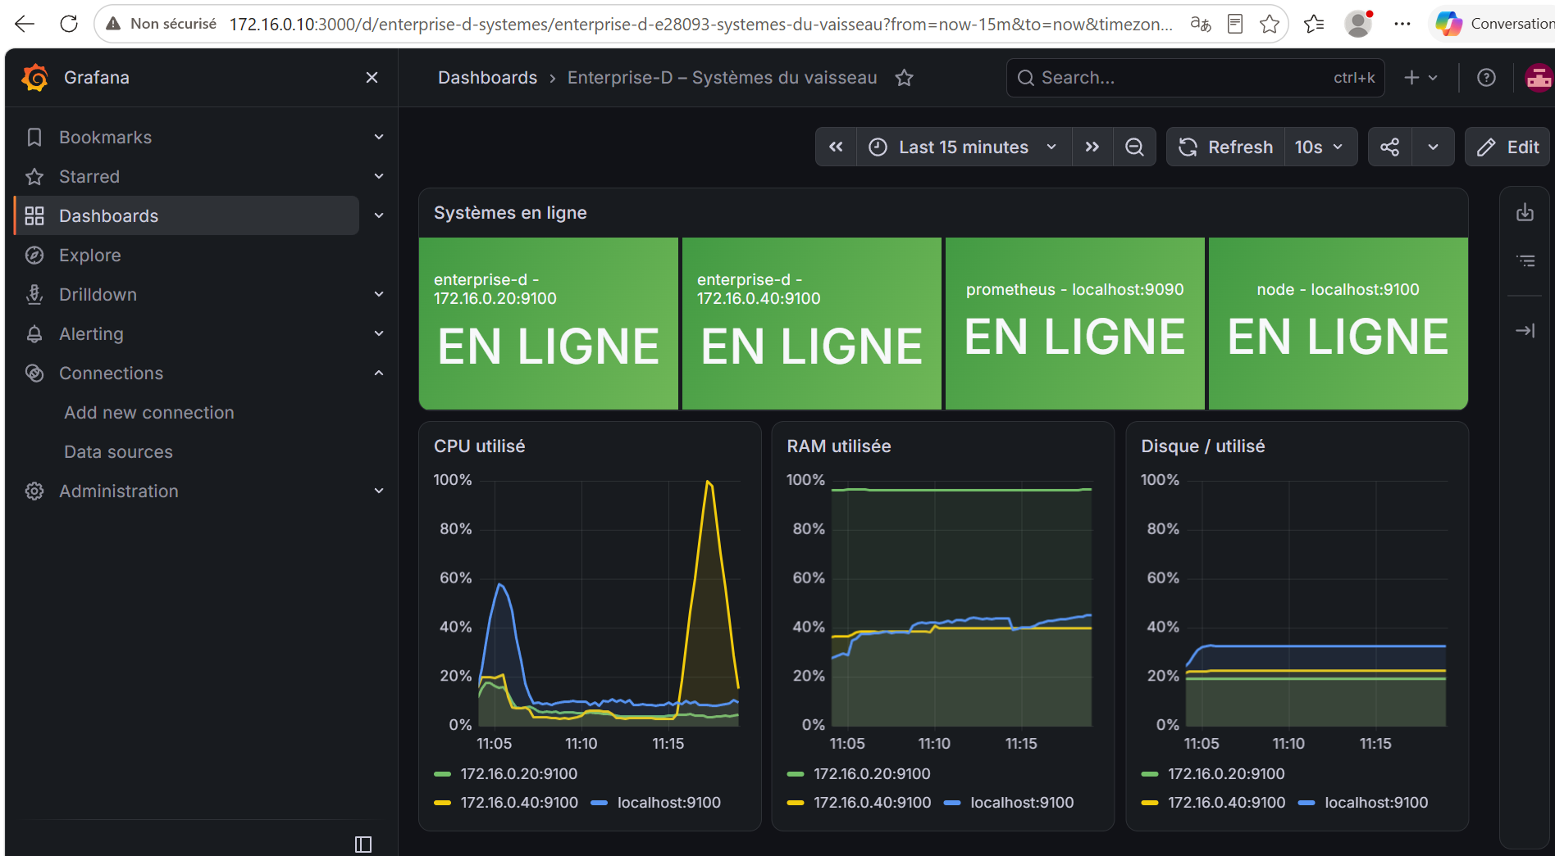
Grafana : « Enterprise-D – Systèmes du vaisseau »
03
4 PANNEAUX, 4 REQUÊTES
Systèmes en ligne
up → EN LIGNE / HORS LIGNE
CPU utilisé
100 − idle rate × 100, seuil rouge 90 %
RAM utilisée
1 − MemAvailable / MemTotal
Disque / utilisé
1 − avail / size sur « / »
Tableau de bord exporté en JSON (enterprise-d-systemes.json), rafraîchi toutes les 10 s
Notes:
Voici le tableau de bord que j'ai construit. En haut, l'état de chaque cible, en ligne ou hors ligne. En dessous, le CPU, la mémoire et le disque de chaque machine, avec un rafraîchissement toutes les dix secondes. Le pic qu'on voit correspond à mon test de charge. Le tableau de bord est exporté en JSON dans le dépôt GitHub.

Slide 13
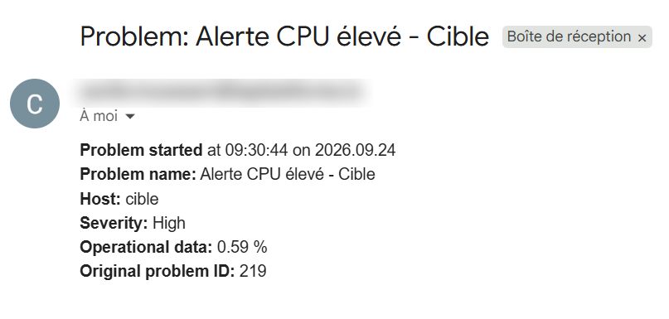
Alertes Zabbix : déclencheurs et notifications
04
Seuils du modèle Linux
Constat du test
CPU : moyenne 5 min > 90 %
Mémoire utilisée : moyenne 5 min > 90 %
Disque « / » : > 80 % (avert.), > 90 % (haut)
Le pic de 2 min n'a levé aucune alerte : la moyenne sur 5 min reste sous 90 %. C'est voulu, cela évite les fausses alertes sur des pics brefs.
Test de charge : 100 % pendant 2 min
Déclencheur et action « subespace e-mail »
Déclencheur de test : min(/ENT-BRIDGE/system.cpu.util,1m)>90 — sévérité Haut
Type de média E-mail (SMTP) associé à l'utilisateur Admin
Action : sévérité ≥ Avertissement → message hôte, problème, valeur, heure
Surveillance → Problèmes : « Alerte CPU élevé », sévérité Haut
E-mail reçu (capture du labo de Vincent, hôte « cible »)
Notes:
Mission 04 : les alertes Zabbix. Le modèle Linux déclenche une alerte quand le CPU dépasse quatre-vingt-dix pour cent en moyenne sur cinq minutes. Mon test de deux minutes n'a donc rien déclenché, ce qui est normal : ça évite les fausses alertes sur des pics courts. Pour valider la chaîne complète, on abaisse temporairement le seuil : le problème apparaît dans Zabbix, et l'e-mail d'alerte est bien reçu.

Slide 14
Journalisation et analyse des menaces
05 – 07
Missions 05 à 07 · ELK, Watcher, Wireshark et Kibana
Notes:
Deuxième partie : la centralisation des logs et l'analyse.

Slide 15
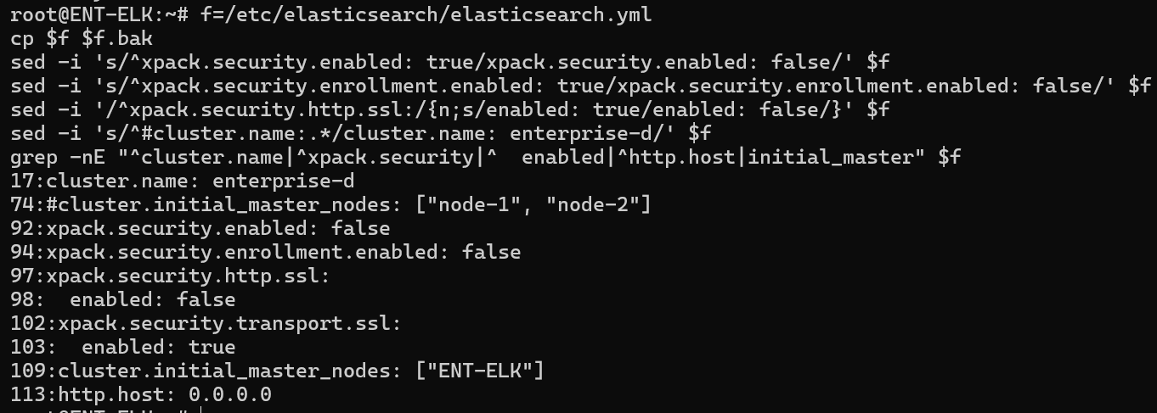
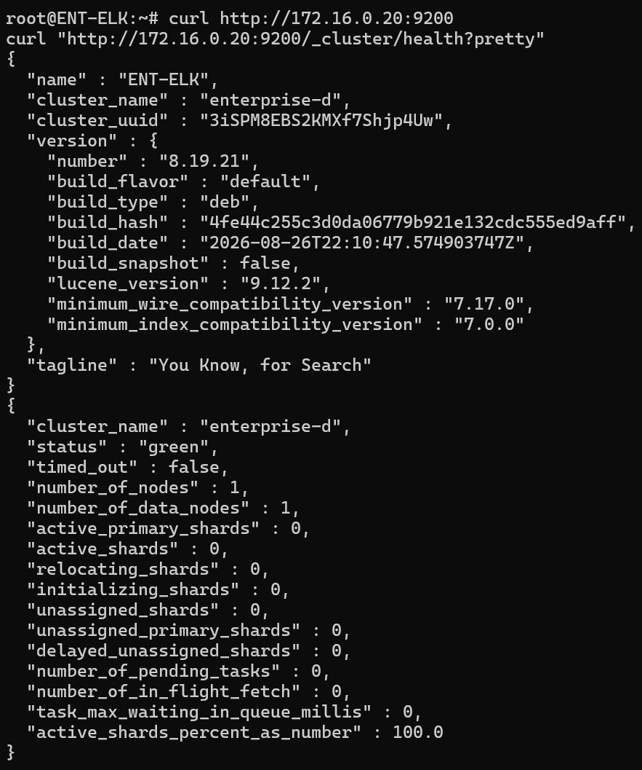
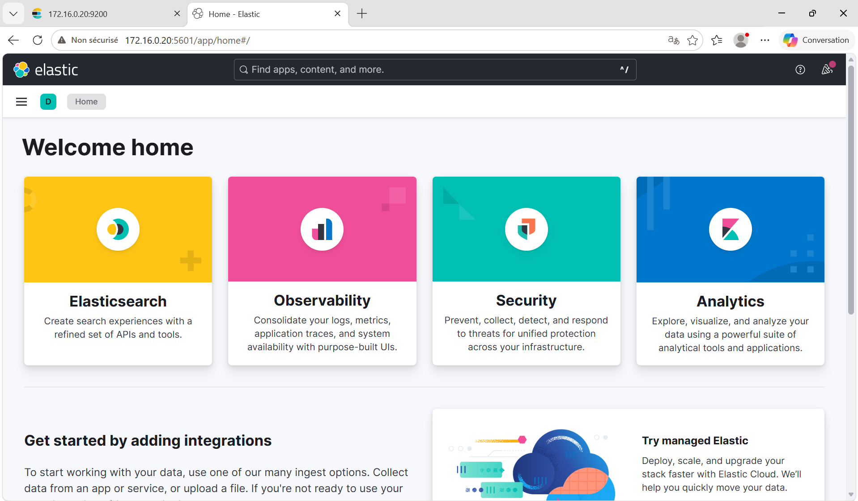
Installation de la stack ELK sur ENT-ELK
05
Stack 8.19
Elasticsearch :9200
Logstash :5044 (Beats)
Kibana :5601
Heap ES 4 Go, Logstash 1 Go
Licence d'essai activée : requise pour Watcher
xpack.security désactivé : choix de labo, à réactiver en production
elasticsearch.yml : cluster enterprise-d, nœud unique, écoute 0.0.0.0
Cluster santé « green »
Kibana accessible sur 172.16.0.20:5601
Notes:
Mission 05 : la stack ELK, installée sur ENT-ELK. Elasticsearch stocke les données, Logstash les transforme, et Kibana permet de les visualiser. Le cluster est opérationnel et Kibana est accessible. Pour simplifier le labo, j'ai désactivé la couche sécurité d'Elastic. C'est une limite que j'assume, et j'y reviens à la fin.

Slide 16
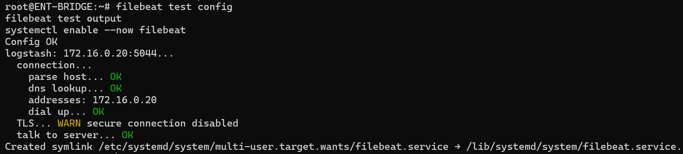
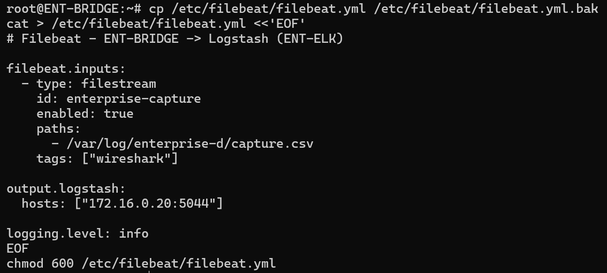
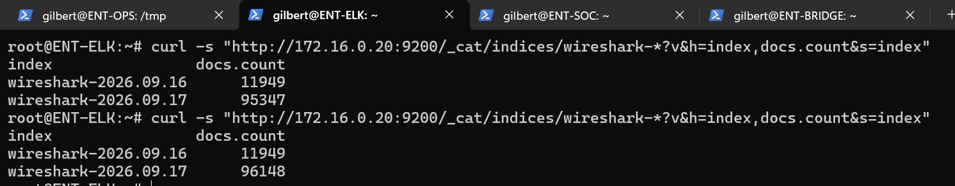
Logstash : import des journaux réseau du vaisseau
05
tshark
ENT-BRIDGE
Capture continue (service systemd)
capture.csv
/var/log/enterprise-d
Une ligne par paquet
Filebeat
ENT-BRIDGE
Lit le CSV, tag wireshark
Logstash
ENT-ELK :5044
Parse CSV → champs ECS
Elasticsearch
wireshark-AAAA.MM.JJ
Index quotidien
filebeat test output : connexion à Logstash OK
filebeat.yml : entrée filestream vers Logstash
Index créés : ~108 000 paquets indexés sur 2 jours
Notes:
Pour les données, j'ai choisi le trafic réseau. Sur ENT-BRIDGE, tshark enregistre chaque paquet dans un fichier CSV. Filebeat lit ce fichier et l'envoie à Logstash, qui le découpe en champs. Elasticsearch l'indexe ensuite, avec un index par jour. Au total, plus de cent mille paquets ont été indexés.

Slide 17
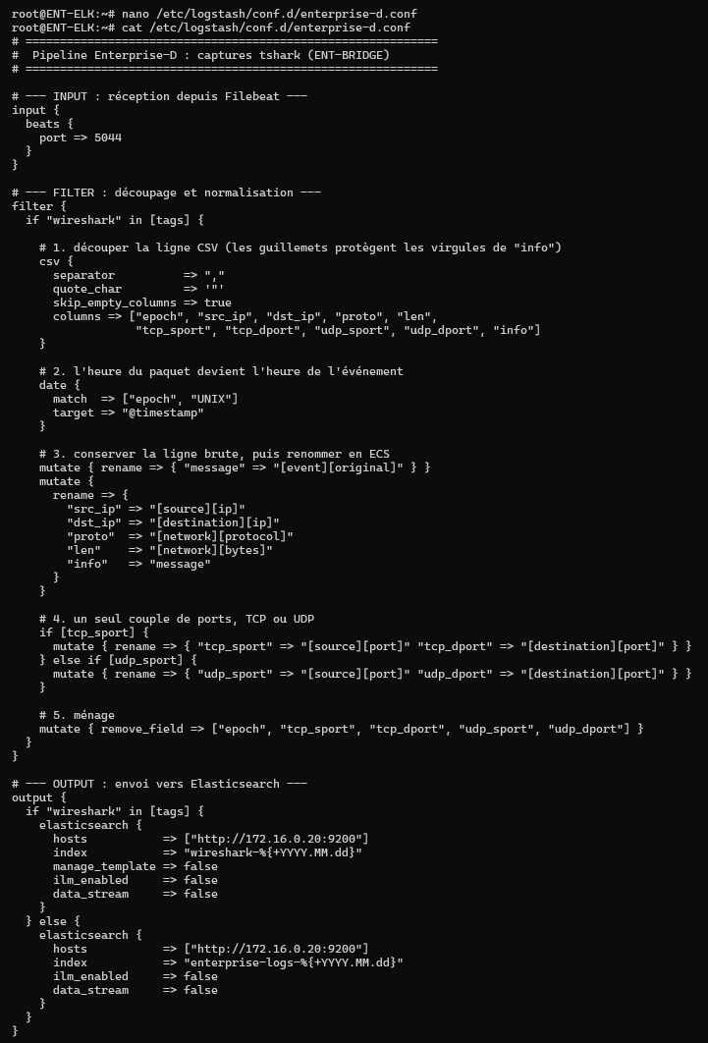
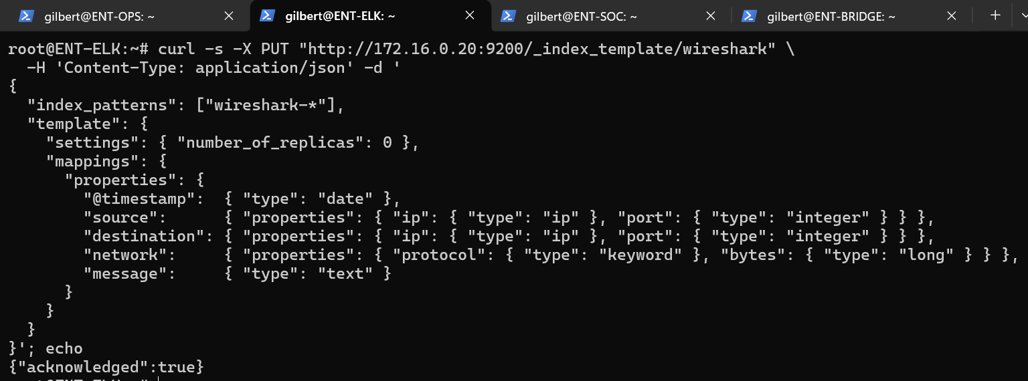
Logstash : le pipeline enterprise-d.conf
05
INPUT → FILTER → OUTPUT
Input beats { port => 5044 } : réception depuis Filebeat
csv découpe la ligne ; les guillemets protègent les virgules du champ Info
date l'heure du paquet (epoch UNIX) devient @timestamp
mutate renommage ECS : source.ip, destination.ip, network.protocol, network.bytes, ports TCP ou UDP
Output index wireshark-%{+YYYY.MM.dd} ; tout autre journal va dans enterprise-logs-*
Validé
logstash -t : Configuration OK avant tout démarrage
/etc/logstash/conf.d/enterprise-d.conf
Modèle d'index : types ip, integer, keyword
Notes:
Le point central, c'est le pipeline Logstash. Il reçoit les données de Filebeat, découpe chaque ligne, convertit l'heure du paquet en date d'événement, puis renomme les champs selon le format standard ECS. J'ai aussi créé un modèle d'index, pour que les adresses IP soient stockées comme des adresses IP et pas comme du simple texte.

Slide 18
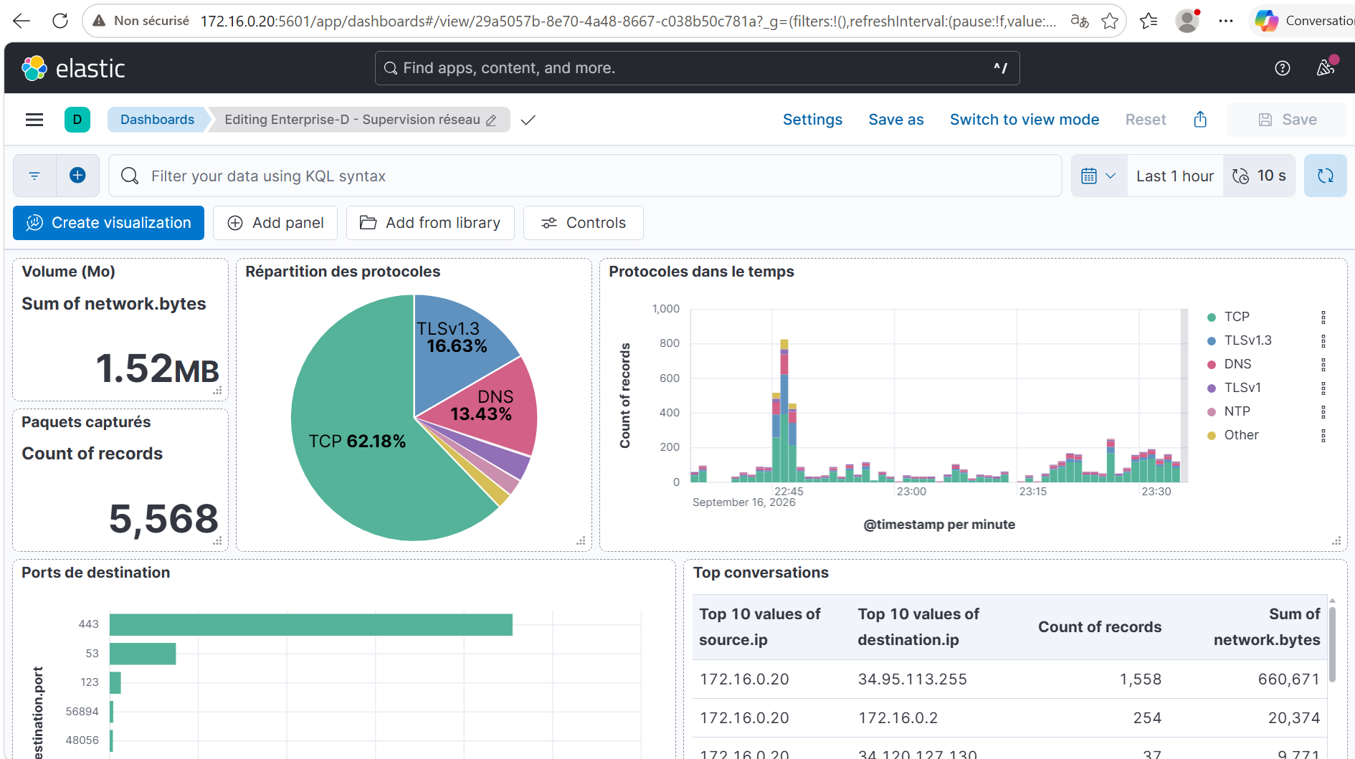
Kibana : tableau de bord « Supervision réseau »
05
6 visualisations
Volume (Mo) : somme de network.bytes
Paquets capturés : nombre d'enregistrements
Répartition des protocoles (camembert)
Protocoles dans le temps (histogramme)
Top ports de destination
Top conversations source → destination
Data view wireshark-* · rafraîchissement 10 s · fenêtre 1 h
Notes:
Dans Kibana, j'ai construit un tableau de bord réseau : volume échangé, nombre de paquets, répartition des protocoles, évolution dans le temps, ports les plus sollicités et principales conversations. On voit tout de suite que TCP est majoritaire, suivi de TLS et du DNS.

Slide 19
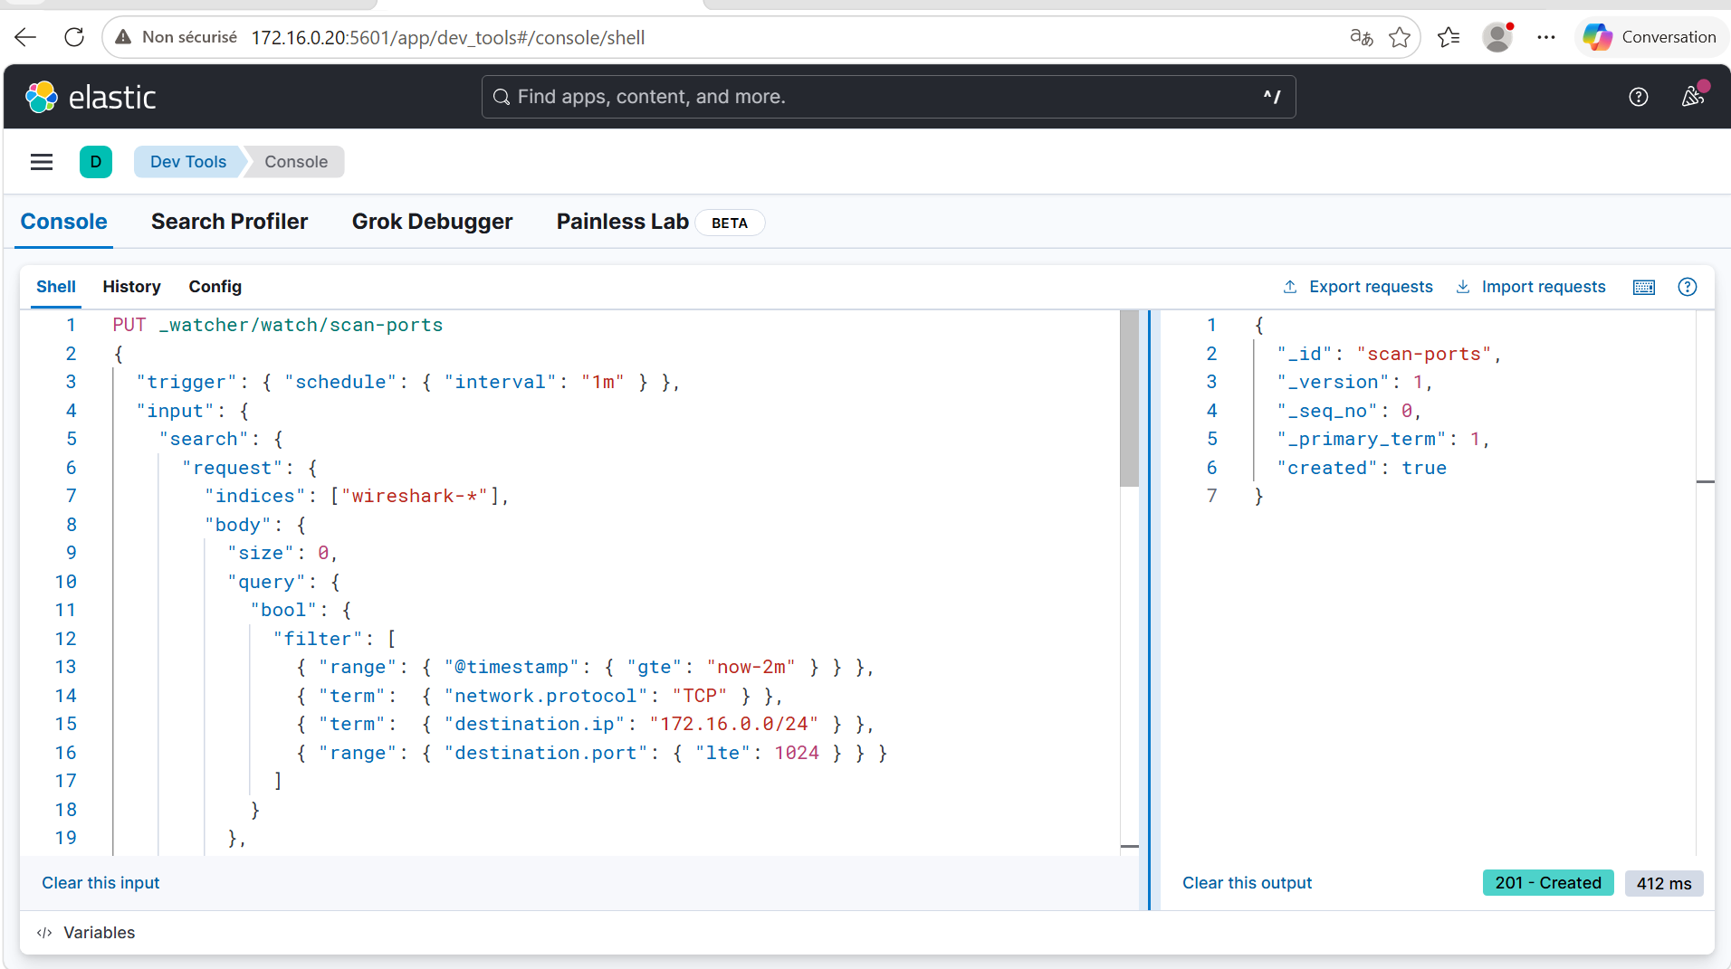
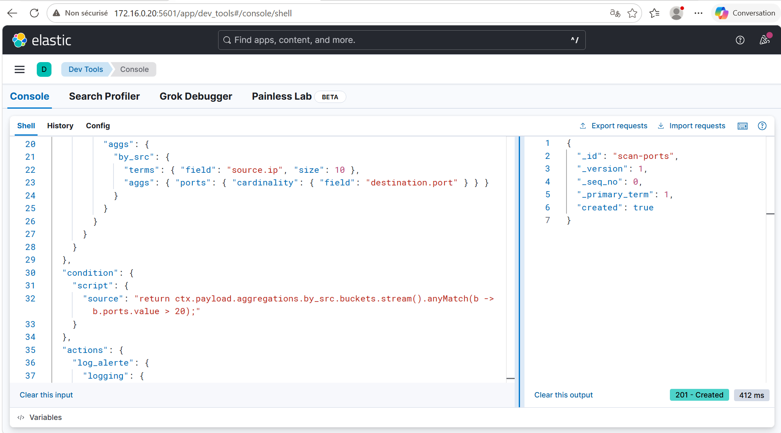
Watcher : alerte automatique « scan de ports »
05
LOGIQUE DE DÉTECTION
1
Déclenchement
toutes les minutes, throttle 5 min anti-rafale
2
Entrée
index wireshark-*, 2 dernières minutes, TCP vers 172.16.0.0/24, port ≤ 1024
3
Agrégation
par source.ip → nombre de ports de destination distincts
Requête : TCP interne vers ports ≤ 1024 sur 2 min
4
Condition
une source contacte plus de 20 ports distincts
5
Actions
journalisation + indexation dans alertes-watcher
Condition Painless et action
Notes:
Dernière étape de cette mission : Watcher, pour générer des alertes automatiques. J'ai écrit une règle qui détecte les scans de ports. Toutes les minutes, elle analyse les deux dernières minutes de trafic et compte, pour chaque adresse source, le nombre de ports différents contactés. Au-delà de vingt, l'alerte se déclenche.

Slide 20
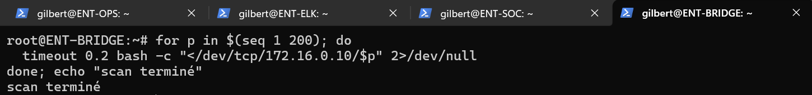
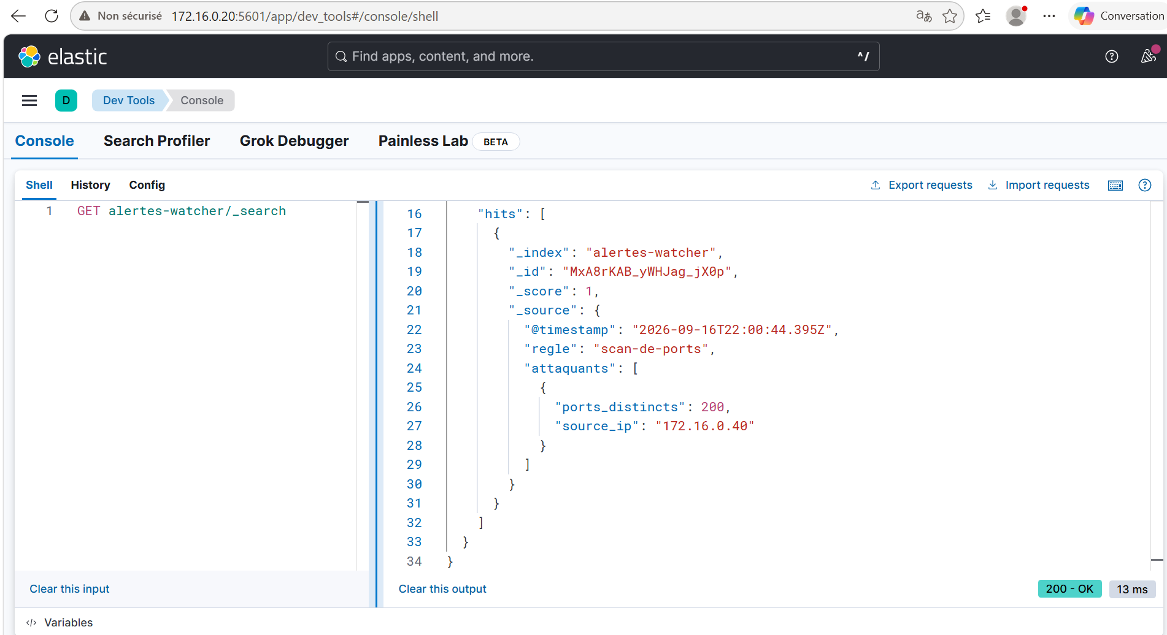
Test du Watcher : l'alerte se déclenche
05
200
ports distincts détectés depuis 172.16.0.40
Simulation : 200 ports TCP de ENT-OPS sondés depuis ENT-BRIDGE
Résultat
Action de journalisation : « SCAN DE PORTS : 172.16.0.40 -> 200 ports » dans enterprise-d.log
Scan lancé à 00 h 00 → alerte indexée en moins d'une minute
Seuil de 20 ports franchi d'un facteur 10 : aucun faux négatif
L'alerte alimente le playbook « intrusion des Borgs » (mission 08)
Index alertes-watcher : règle scan-de-ports, 200 ports, source 172.16.0.40
Notes:
Pour la tester, j'ai lancé un scan de deux cents ports depuis ENT-BRIDGE vers ENT-OPS. En moins d'une minute, l'alerte est enregistrée dans un index dédié et dans les logs, avec l'adresse source et le nombre de ports : deux cents. La détection fonctionne.

Slide 21
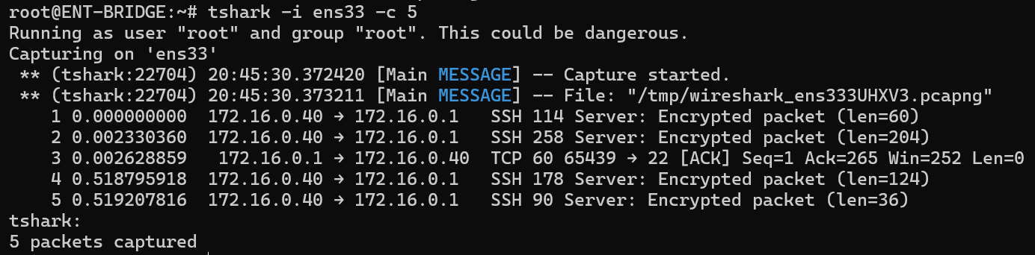
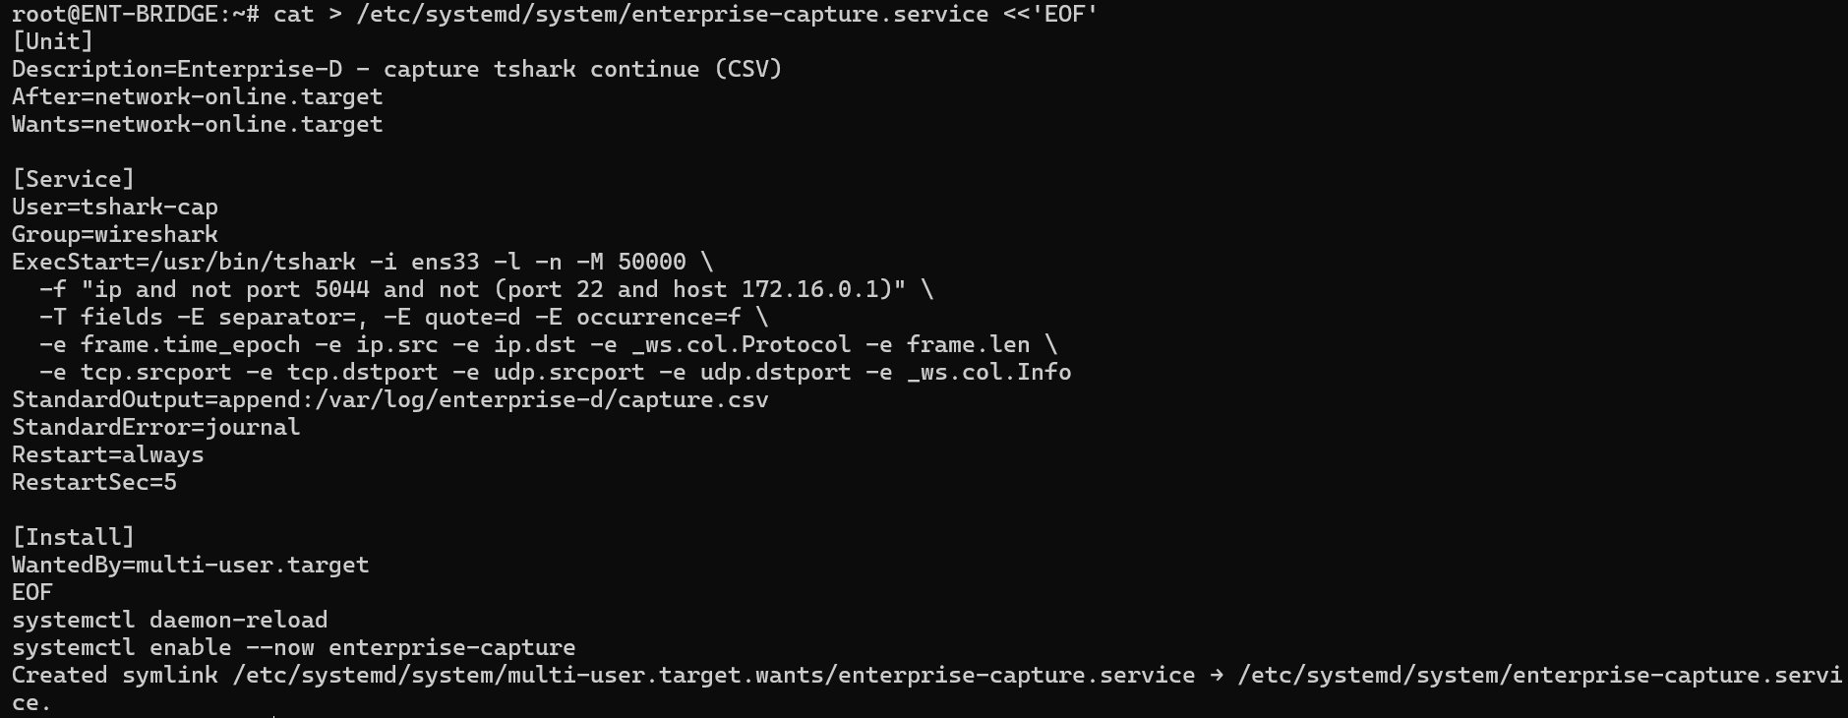
Wireshark : capture de paquets sur l'interface ens33
06
Choix de mise en œuvre
tshark (Wireshark en ligne de commande) sur ENT-BRIDGE, sans interface graphique
Utilisateur dédié tshark-cap, groupe wireshark : pas de capture en root
Service systemd Restart=always : capture permanente
Premier test tshark sur ens33 : 5 paquets capturés
Filtre de capture (BPF)
ip and not port 5044 and not host 172.16.0.1 — on exclut l'envoi des journaux vers Logstash et la session SSH de l'administrateur, sinon la capture s'auto-alimente.
Service enterprise-capture : capture continue au format CSV
Notes:
Mission 06 : Wireshark. Le serveur n'ayant pas d'interface graphique, j'utilise tshark, la version en ligne de commande, sur l'interface réseau. La capture tourne en continu sous forme de service, avec un utilisateur dédié, et un filtre qui exclut mon propre trafic d'administration pour ne pas polluer les données.

Slide 22
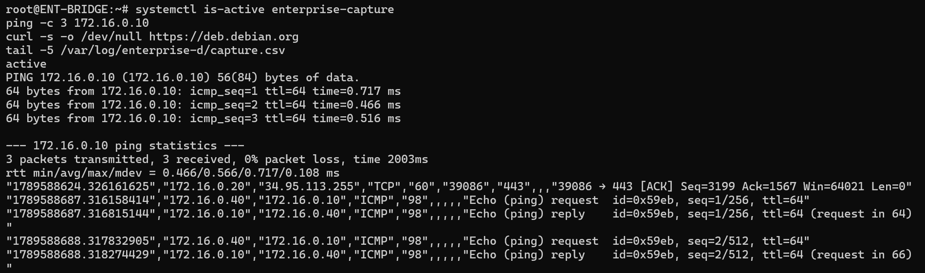
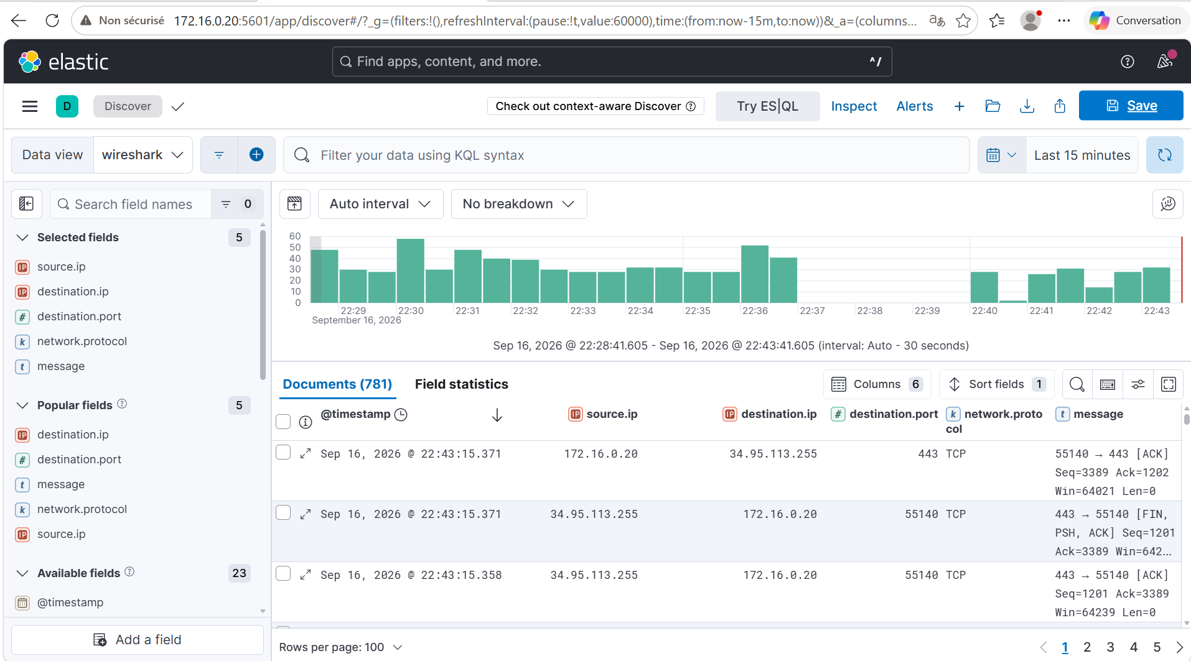
Paquets suspects et conversations TCP/IP
06
OBSERVATIONS
Scan de ports
172.16.0.40 → 172.16.0.10 : 200 ports en quelques secondes, SYN sans suite
Requêtes LLMNR
multicast 224.0.0.252:5355 depuis l'hôte 172.16.0.1 : protocole exploitable pour l'empoisonnement de noms
Trafic décodé : échanges ICMP et TCP 443 avec drapeaux
Flux sortants TLS
172.16.0.20 ↔ 34.95.113.255:443 : 1 992 paquets, ~880 Ko — volume à justifier
Sessions normales
poignées de main et fermetures FIN/ACK propres sur 443, DNS vers 172.16.0.2
Conversation TCP complète : ACK, PSH, FIN entre 172.16.0.20 et 34.95.113.255
Notes:
Dans ce trafic, j'ai relevé plusieurs éléments. D'abord le scan de ports. Ensuite des requêtes LLMNR, un protocole qui peut être exploité pour récupérer des identifiants. Et enfin un flux sortant chiffré assez volumineux : il est légitime ici, mais c'est typiquement ce qu'il faut surveiller pour détecter une fuite de données.

Slide 23
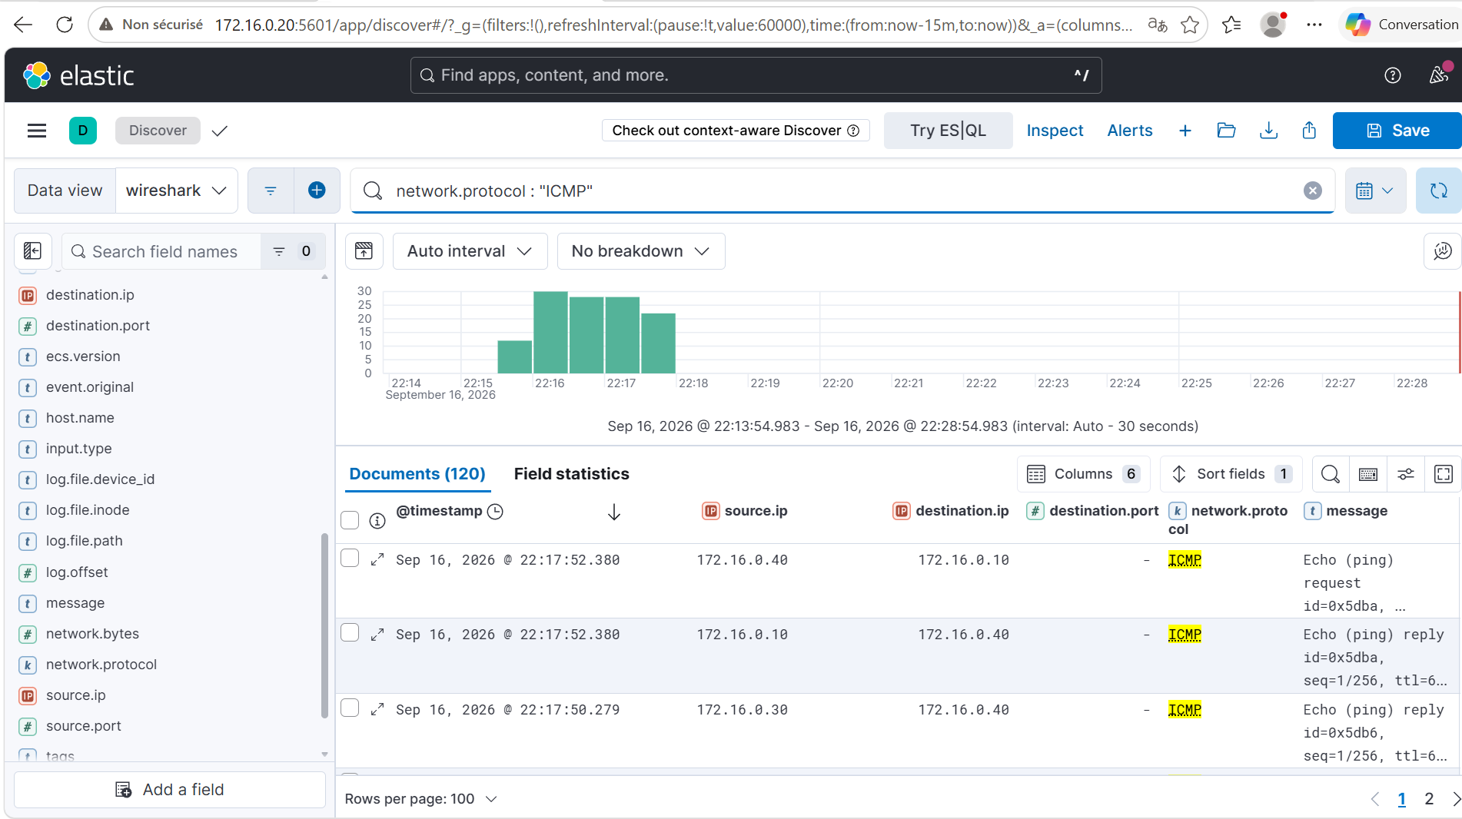
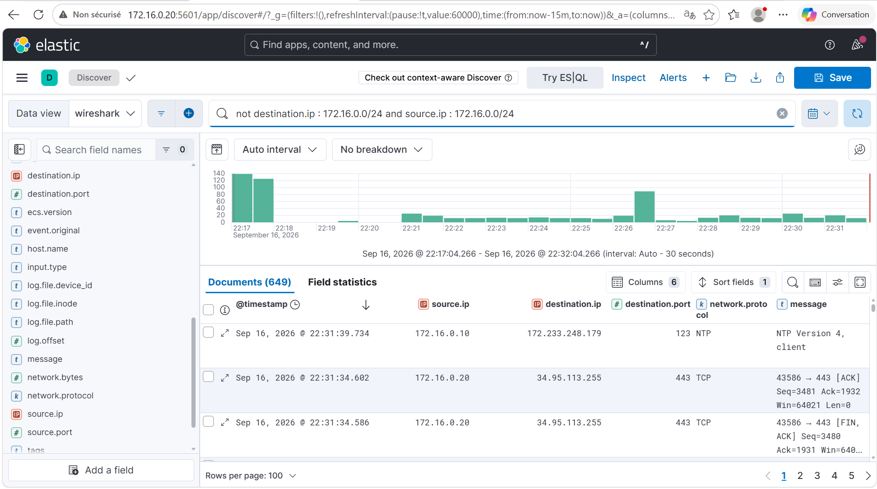
Recherche d'événements suspects avec KQL
07
Trafic interne vers l'extérieur : 649 documents
network.protocol : "ICMP" → 120 paquets, balayage .10 → .40
Requête KQL | Objectif
network.protocol : "ICMP" | Reconnaissance par ping
not destination.ip : 172.16.0.0/24 and source.ip : 172.16.0.0/24 | Flux sortants (exfiltration ?)
destination.port <= 1024 | Services sensibles ciblés
Notes:
Mission 07 : l'analyse dans Kibana. Avec le langage de requête KQL, on filtre très rapidement : par exemple les pings, pour repérer une phase de reconnaissance, le trafic qui sort du réseau interne, ou les connexions vers des ports sensibles.

Slide 24
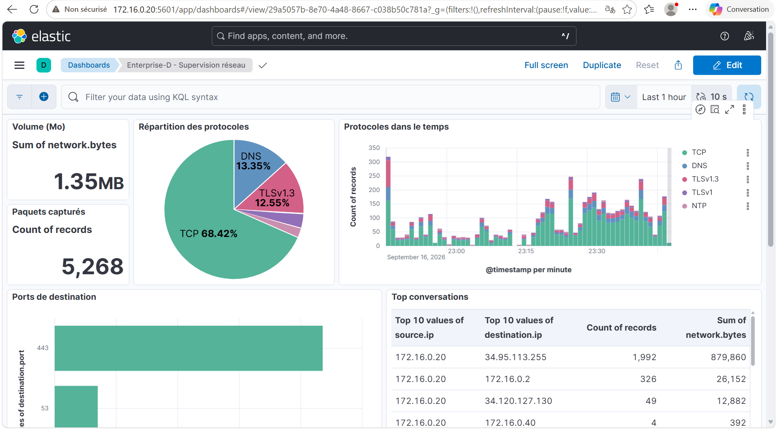
Tendances des journaux dans le temps
07
Lecture des tendances
Bruit de fond régulier : NTP, DNS, TLS
Pics nets = activité générée (boucles de trafic, scan)
Les creux montrent les arrêts de capture
Intérêt opérationnel
Établir une ligne de base du trafic normal
Repérer un écart au premier coup d'œil
Pivoter du graphique vers les paquets dans Discover
Protocoles par minute, sur 1 heure, rafraîchis toutes les 10 s
Notes:
Les graphiques permettent aussi de suivre les tendances. On distingue un trafic de fond régulier, et des pics qui correspondent à une activité inhabituelle. Une fois qu'on connaît ce comportement normal, un écart se repère immédiatement.

Slide 25
Réponse à incident
08 – 09
Missions 08 et 09 · Playbooks, TheHive et MISP
Notes:
Dernière partie : la réponse à incident.

Slide 26
Méthode : cycle de réponse à incident (NIST SP 800-61)
08
1
2
3
4
5
6
Préparation
Détection
Analyse
Confinement
Éradication
Récupération
Supervision, journaux, playbooks prêts
Zabbix, Watcher, Kibana lèvent l'alerte
Qualifier : périmètre, gravité, IoC
Isoler la source, limiter l'impact
Supprimer la cause, corriger
Restaurer, surveiller, clore + REX
Structure commune de chaque playbook
Scénario et menace · signaux de détection (outil + règle) · critères de gravité · actions par phase avec responsable · preuves à conserver · conditions de clôture. Chaque playbook se traduit en un cas TheHive avec ses tâches (mission 09).
Notes:
Mission 08 : les playbooks. Ce sont des procédures écrites à l'avance, qui suivent le cycle de réponse du NIST : préparation, détection, analyse, confinement, éradication et remise en service. L'intérêt, c'est de ne pas improviser au moment de l'incident.

Slide 27
Playbook 1 · Intrusion des Borgs
08
Menace un nœud interne compromis cartographie le réseau avant une propagation latérale
Détection Watcher « scan-ports » (> 20 ports distincts en 2 min) · ICMP anormal dans Kibana
Contenir
Éradiquer
Récupérer
Isoler la VM source (carte réseau déconnectée dans VMware ou iptables DROP)
Bloquer l'IP 172.16.0.40 sur les cibles
Snapshot de la VM pour l'enquête
Ouvrir un cas TheHive, sévérité haute
Identifier le processus et le compte à l'origine du scan
Supprimer l'outil, révoquer clés SSH et mots de passe
Rechercher le même IoC sur les autres VM (Kibana)
Corriger la faille d'entrée
Réintégrer la VM depuis une image saine
Surveillance renforcée 48 h (Watcher + Zabbix)
Publier l'IoC dans MISP
Retour d'expérience, ajustement du seuil
Notes:
Premier scénario : une intrusion interne. Une machine compromise scanne le réseau, ce que mon Watcher détecte. On isole la machine, on conserve les preuves, on supprime la cause, puis on la remet en service à partir d'une image saine.

Slide 28
Playbook 2 · Sabotage klingon
08
Menace épuisement volontaire des ressources (CPU, mémoire, disque) pour paralyser un système critique
Détection Déclencheurs Zabbix CPU > 90 % / mémoire < 20 % · pic sur le tableau de bord Grafana
Contenir
Éradiquer
Récupérer
Identifier le processus consommateur (top, ps --sort=-%cpu)
Le suspendre (kill -STOP) pour garder la preuve
Limiter l'accès au système touché
Prévenir l'officier de quart
Analyser le binaire et son mode de lancement (cron, systemd)
Supprimer la persistance et le compte utilisé
Appliquer des limites (systemd CPUQuota, ulimit)
Redémarrer les services et vérifier les métriques
Confirmer le retour sous les seuils dans Zabbix
Documenter la chronologie dans TheHive
Clore le cas après 24 h stables
Notes:
Deuxième scénario : une attaque qui sature les ressources d'un serveur. Zabbix et Grafana la détectent. On identifie le processus responsable, on le suspend en gardant les preuves, on supprime ce qui le relance, puis on vérifie que les ressources reviennent à la normale.

Slide 29
Playbook 3 · Espion romulien (exfiltration)
08
Menace extraction discrète de données vers un serveur externe via un canal chiffré
Détection Kibana : volume sortant anormal par conversation · destinations inconnues hors 172.16.0.0/24
Contenir
Éradiquer
Récupérer
Couper le flux sortant vers l'IP suspecte (pare-feu)
Conserver la capture et les index wireshark-*
Identifier la machine et le compte émetteurs
Rechercher la persistance et l'outil d'exfiltration
Changer les secrets potentiellement exposés
Ajouter la destination à une liste de blocage
Évaluer les données perdues et notifier
Créer une règle Watcher sur le volume sortant
Partager l'IP et le domaine dans MISP
Notes:
Troisième scénario : une exfiltration de données. Kibana repère un volume sortant anormal. On bloque le flux, on change les mots de passe et les clés exposés, et on partage l'adresse suspecte dans MISP.

Slide 30
TheHive et MISP sur ENT-SOC (172.16.0.30)
09
Watcher
ENT-ELK
alerte scan-de-ports
TheHive
ENT-SOC
cas, tâches, observables
MISP
ENT-SOC
événement, attributs, tags TLP
Capture à insérer
Interface TheHive : liste des cas
Mise en place sur ENT-SOC (10 Go de RAM, 60 Go)
TheHive 5 avec sa base Cassandra et son index Elasticsearch dédiés
MISP sur la même VM, accessible en HTTPS
Comptes nominatifs (analyste, responsable) — aucun compte admin partagé
Connecteur MISP dans TheHive : URL https://172.16.0.30 et clé API MISP
Synchronisation : événements MISP importés en alertes, observables d'un cas exportés en événement MISP
Capture à insérer
Interface MISP : connecteur TheHive actif
Notes:
Mission 09 : TheHive et MISP, sur ENT-SOC. Une alerte devient un dossier d'incident dans TheHive, qui permet d'organiser la réponse et de répartir les tâches. Les indicateurs de compromission sont ensuite partagés dans MISP, pour que d'autres équipes puissent reconnaître la même menace.

Slide 31
Cas TheHive « Intrusion Borg » et partage d'IoC
09
Cas #1 – Scan de ports interne
Observables → événement MISP
Source : alerte Watcher du 17/09 à 00 h 00
Sévérité haute · TLP:AMBER · PAP:AMBER
Tags : enterprise-d, borg, reconnaissance, T1046
Résumé : 200 ports TCP de 172.16.0.10 sondés depuis 172.16.0.40
ip-src 172.16.0.40 (to_ids)
ip-dst 172.16.0.10 · port-range 1-200/TCP
Taxonomies : tlp:amber, mitre-attack T1046
Corrélation MISP avec les événements existants
Tâche de réponse | Assignée à
Isoler ENT-BRIDGE du réseau | Officier sécurité
Collecter capture + index wireshark-* | Analyste SOC
Analyser processus et comptes | Analyste SOC
Réinstaller et durcir la VM | Ingénieur système
Partager les IoC dans MISP | Analyste CTI
Capture à insérer
Cas TheHive avec tâches assignées + événement MISP publié
Notes:
Voici le dossier créé à partir du scan réel. Il est documenté, classé en sévérité haute, et découpé en tâches assignées : isoler la machine, collecter les preuves, analyser, réinstaller et partager. Les adresses impliquées sont exportées vers MISP comme indicateurs.

Slide 32
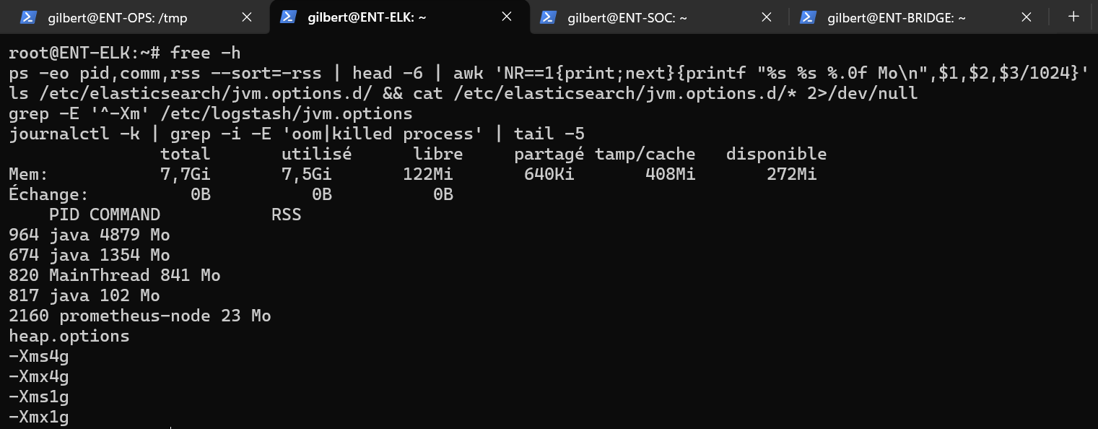
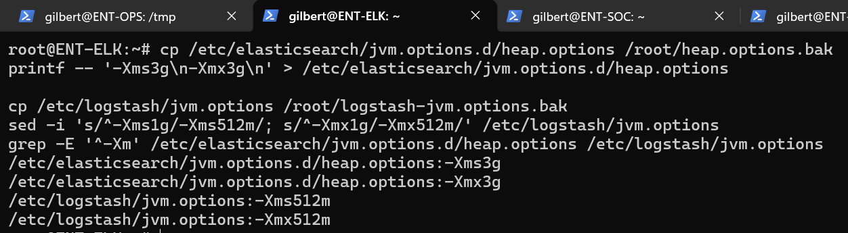
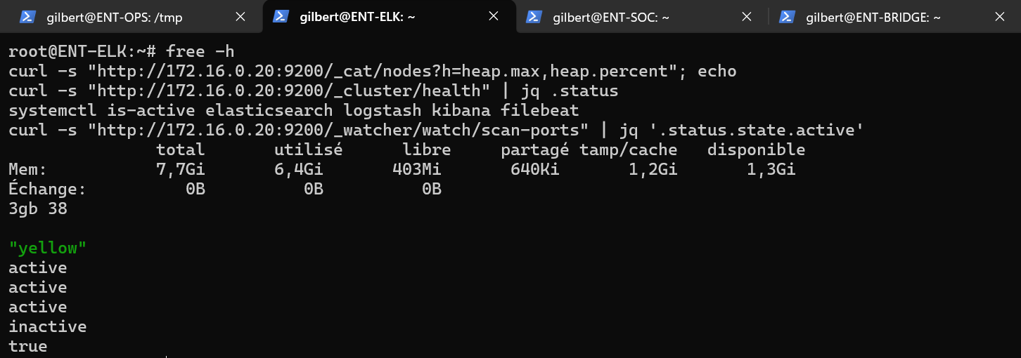
Difficultés rencontrées et solutions
Mémoire saturée sur ENT-ELK
repérée grâce au tableau de bord Grafana (RAM à ~97 %) : risque d'OOM killer sur Elasticsearch
tshark sans droit de capture
dumpcap refusé à l'utilisateur : reconfiguration de wireshark-common et ajout au groupe wireshark
Avant : 7,5 Gio utilisés sur 7,7 — heap ES 4 Go, Logstash 1 Go
Boucle de capture
Filebeat capturait son propre envoi vers :5044 : port exclu du filtre BPF, index pollué supprimé
Rafale d'alertes Watcher
une alerte par minute pendant un scan : throttle_period de 5 min
Correction : heap ES 3 Go, Logstash 512 Mo
Watcher soumis à licence
licence d'essai de 30 jours, expirée le 16/10/2026 : à remplacer avant la soutenance
Après : 1,3 Gio disponibles, Watcher toujours actif
Notes:
J'ai rencontré quelques difficultés. La plus intéressante : la mémoire saturée sur ENT-ELK, et c'est justement mon tableau de bord Grafana qui me l'a signalée. J'ai réduit la mémoire allouée à Elasticsearch et à Logstash. J'ai aussi corrigé les droits de capture de tshark, une boucle dans la capture, et des alertes envoyées en rafale.

Slide 33
Compétences visées et preuves apportées
Compétence | Réalisation | Missions
Administrer et sécuriser une infrastructure virtualisée | 4 VM Debian 12, réseau NAT, clones assainis, services systemd, dépôts signés | Prépa · 01 · 05
Mettre en œuvre et optimiser la supervision | Zabbix + Prometheus + Grafana, graphiques et tableaux de bord CPU/RAM/disque | 01 · 02 · 03
Participer à la détection des incidents | Déclencheurs Zabbix, Watcher scan de ports testé avec succès | 04 · 05
Mesurer et analyser le niveau de sécurité | Capture tshark, ~108 000 paquets indexés, recherches KQL, tendances | 06 · 07
Participer au traitement des incidents | 3 playbooks NIST, cas TheHive, partage d'IoC MISP | 08 · 09
Notes:
Pour résumer, chaque compétence visée par le projet correspond à une réalisation concrète : administrer l'infrastructure, la superviser, détecter, analyser, et traiter les incidents.

Slide 34
L'Enterprise-D voit, alerte et réagit
Pistes d'amélioration pour un passage en production
Réactiver x-pack : TLS et authentification sur Elasticsearch et Kibana
Remplacer les mots de passe par défaut et centraliser les secrets
Licence Watcher (essai expiré) ou bascule vers les règles d'alerte Kibana
Création automatique des cas TheHive depuis Watcher (webhook)
Désactiver LLMNR, ajouter une règle Watcher sur le volume sortant
Notes:
Au final, l'infrastructure est supervisée, les anomalies sont détectées automatiquement, et une procédure de réponse est prête. Pour passer en production, il faudrait réactiver la sécurité d'Elasticsearch, centraliser la gestion des mots de passe, et automatiser la création des dossiers dans TheHive. Merci de votre attention, je suis prêt pour vos questions.

